Slide 1


Чем полезен режим разработчика на Android для QA
Виталий Педаш

Slide 2
Сегодня в программе
что такое режим разработчика

Slide 3
Сегодня в программе
что такое режим разработчика
как включить на устройстве

Slide 4
Сегодня в программе
что такое режим разработчика
как включить на устройстве
поговорим о каждом меню

Slide 5
Сегодня в программе
что такое режим разработчика
как включить на устройстве
поговорим о каждом меню
как отключить на устройстве

Slide 6

Что такое режим разработчика?

Slide 7
Включение на устройстве
Turn on

Slide 8
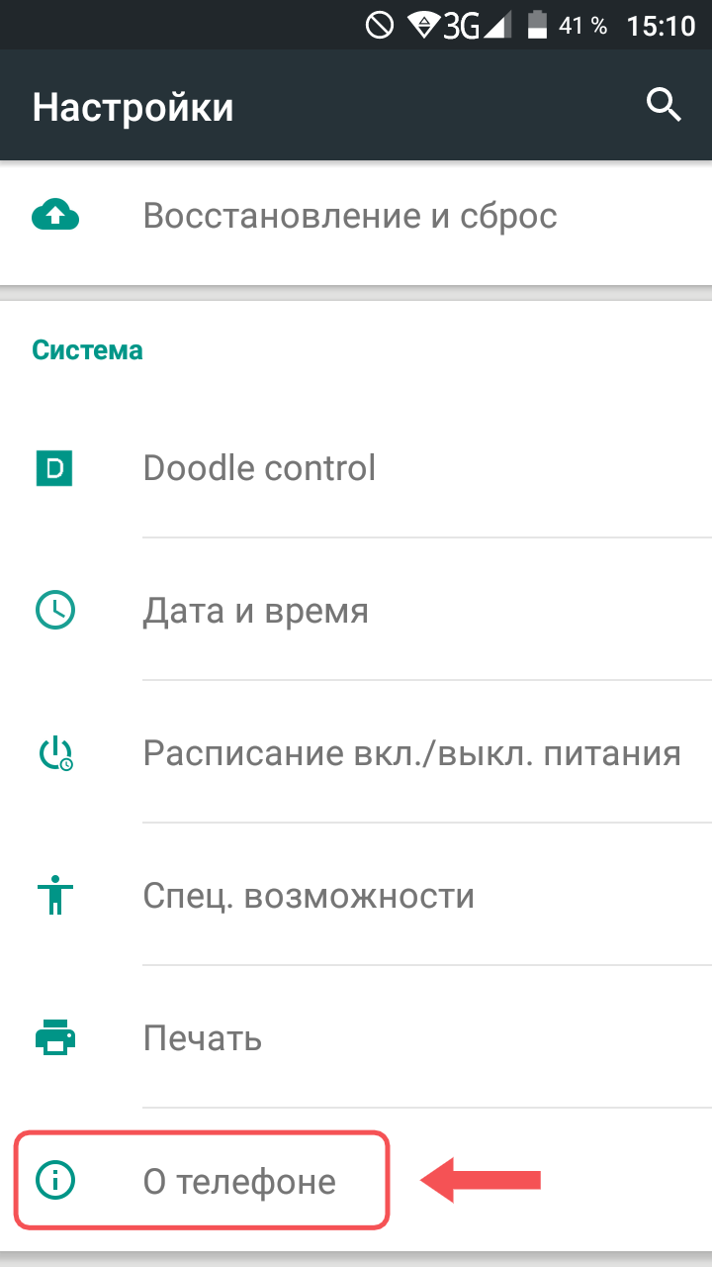
Включение на устройстве

Slide 9
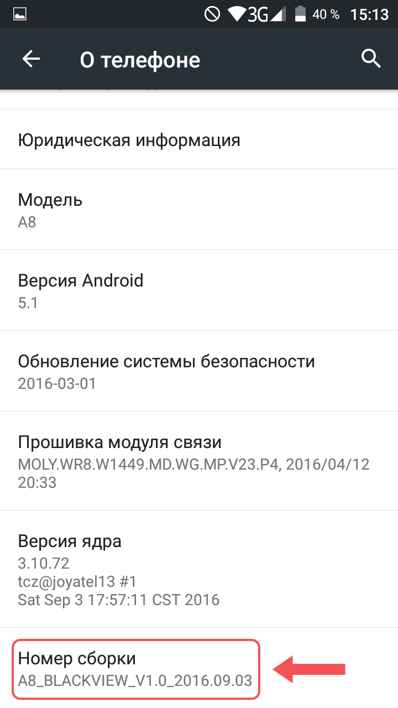
Включение на устройстве

Slide 10
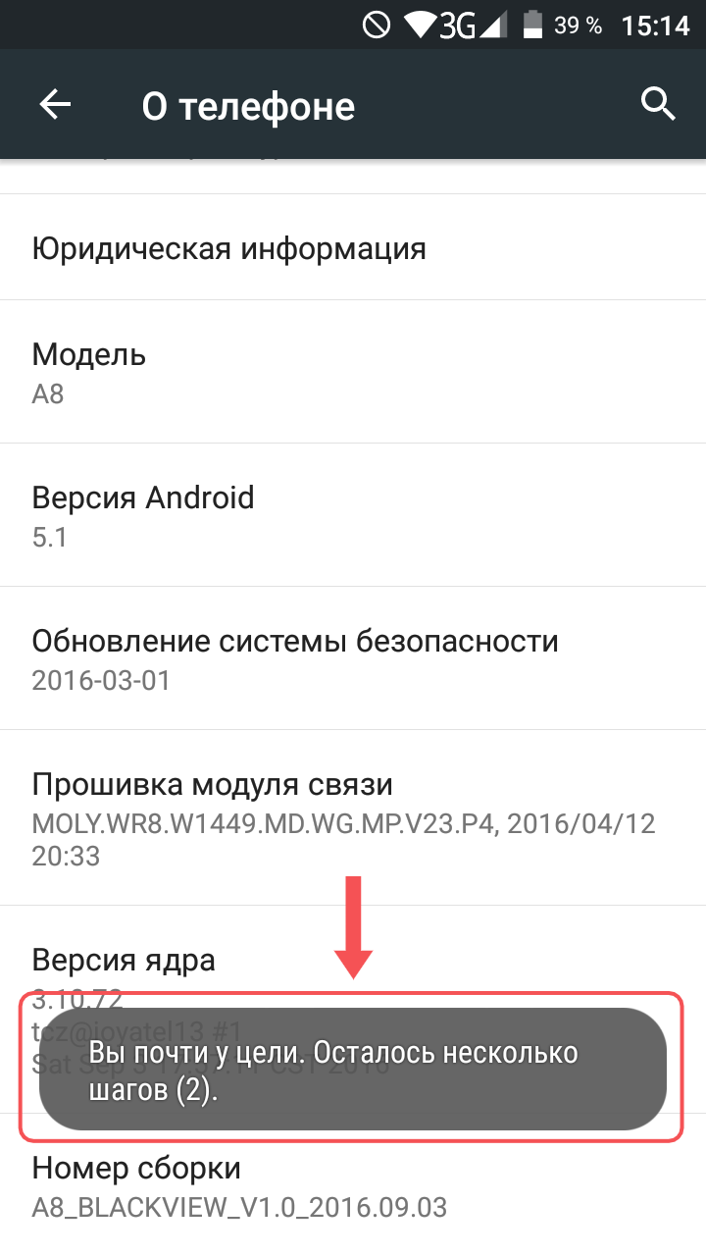
Включение на устройстве

Slide 11
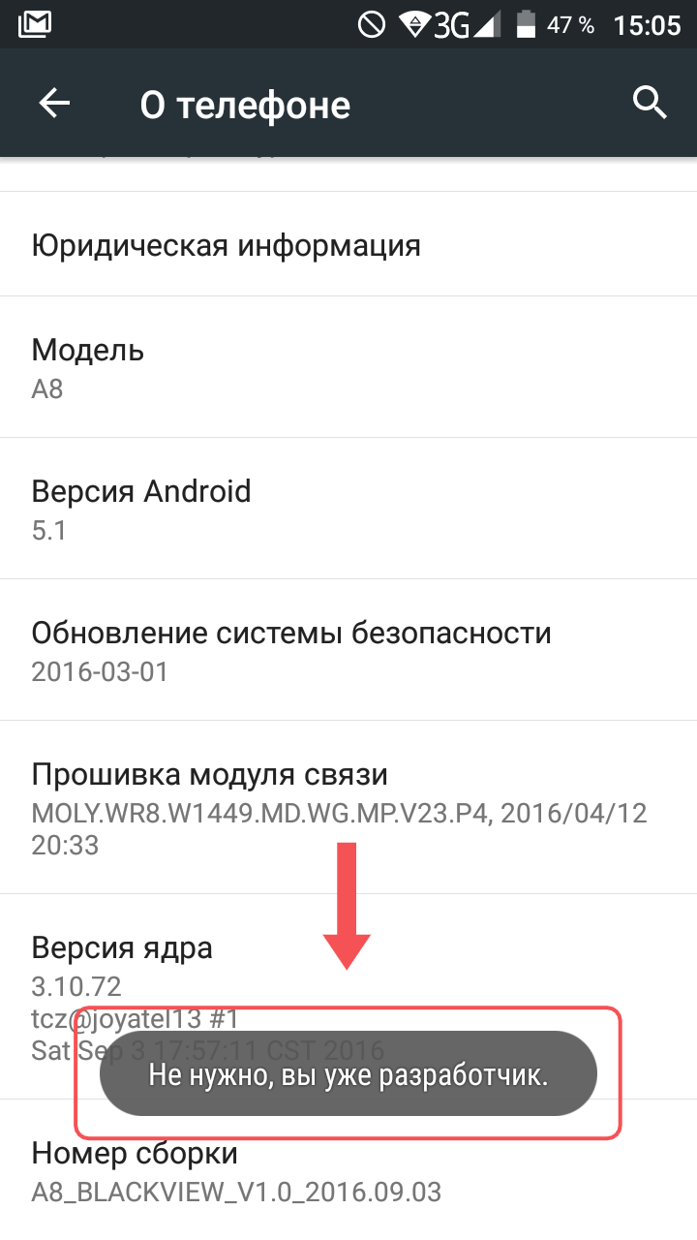
Включение на устройстве

Slide 12
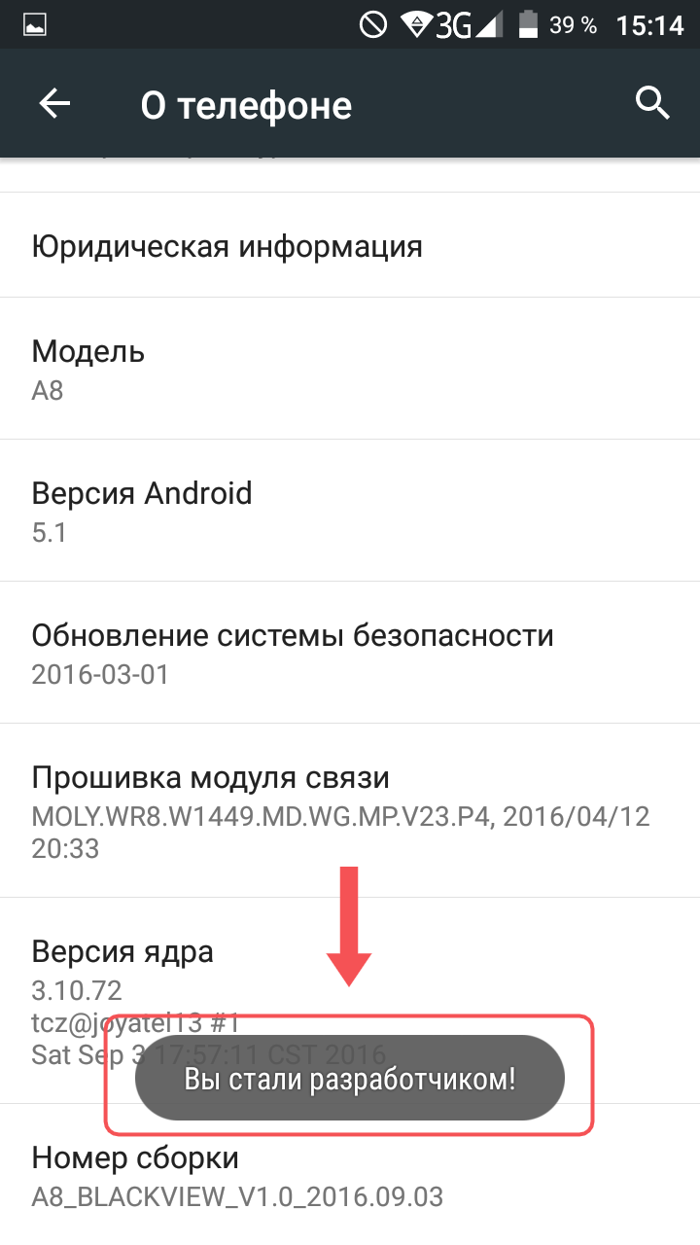
Включение на устройстве

Slide 13
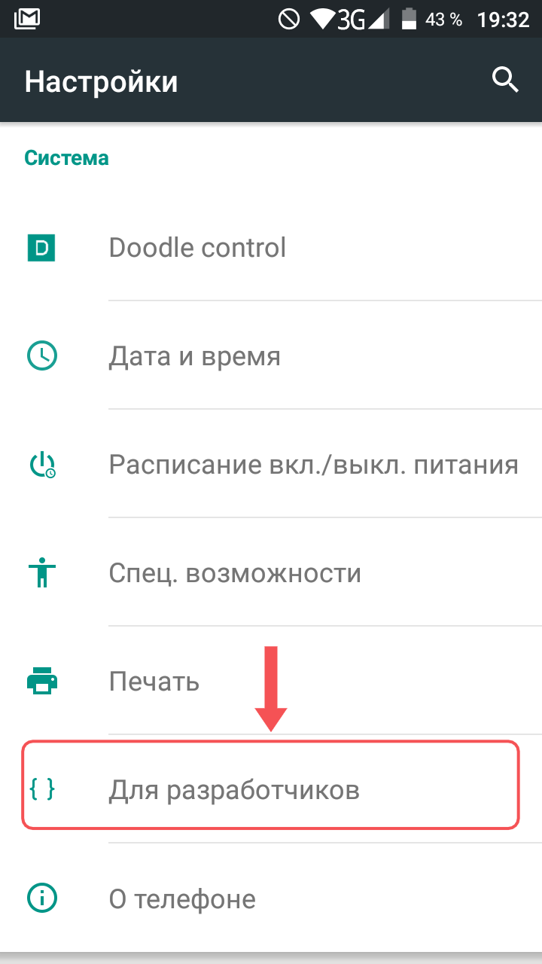
Включение на устройстве

Slide 14
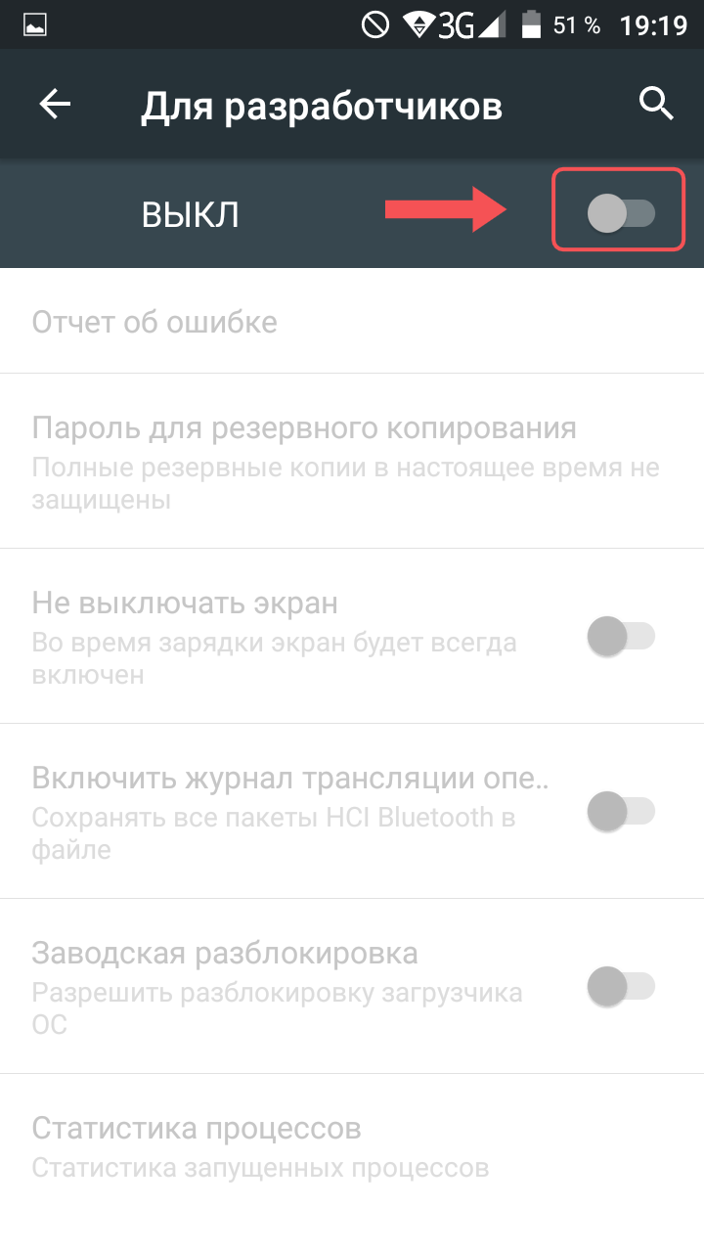
Активация меню

Slide 15
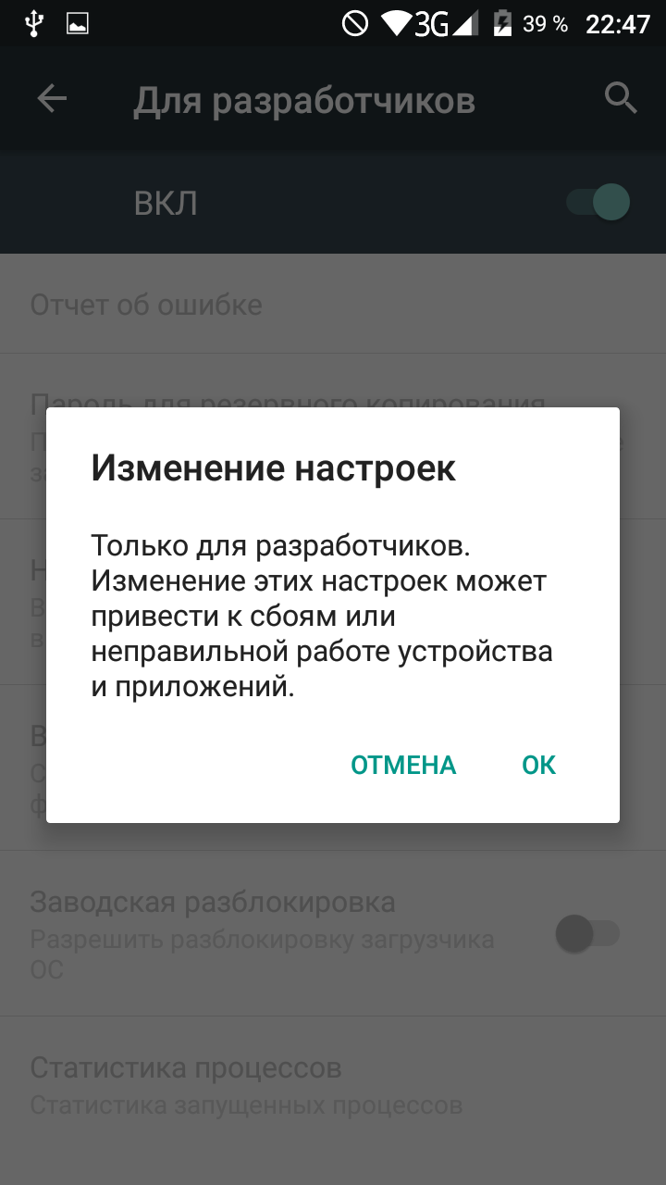
Активация меню

Slide 16
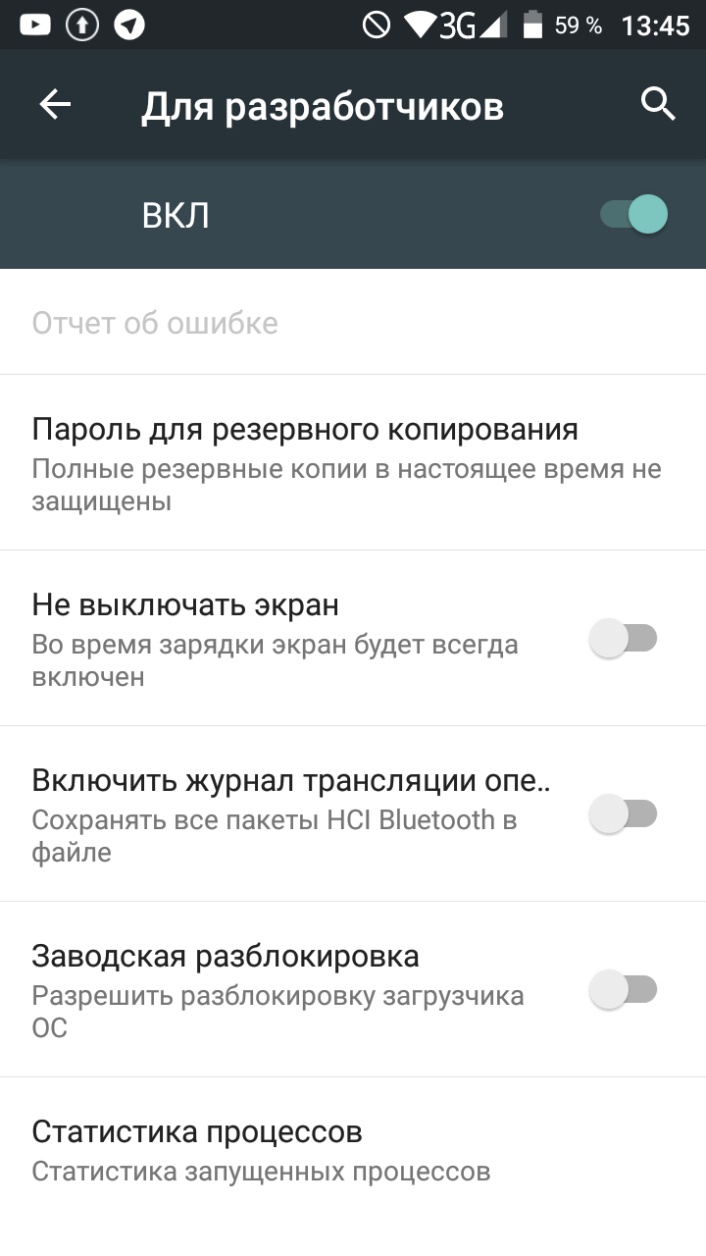
Активация меню

Slide 17

Разделы меню

Slide 18
Разделы меню
базовые настройки
отладка
ввод текста
рисование
мониторинг
приложения

Slide 19
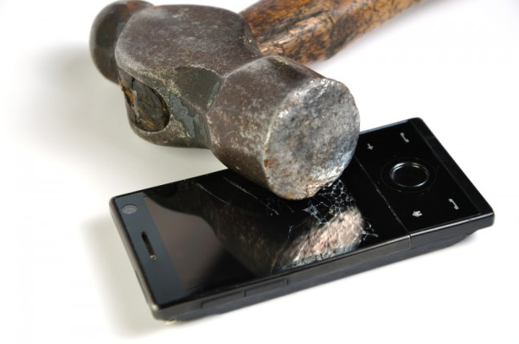
Базовые настройки

Slide 20

Базовые настройки
отчет об ошибке

Slide 21
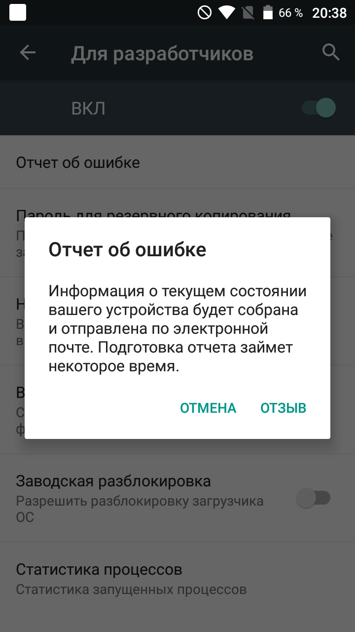
Базовые настройки

Slide 22
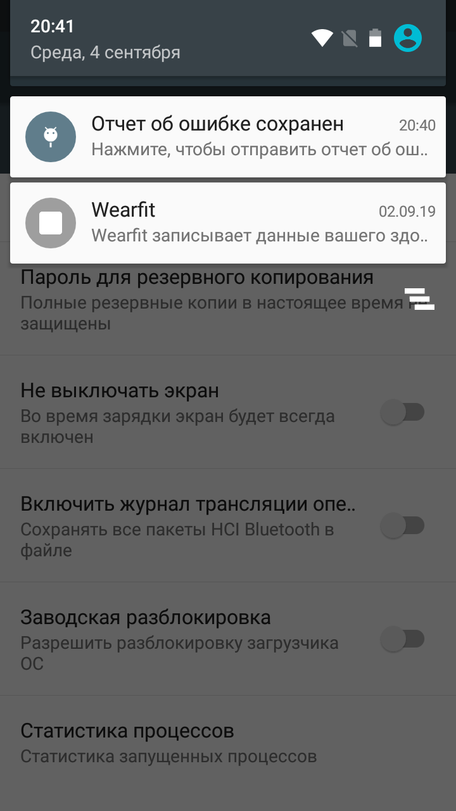
Базовые настройки

Slide 23
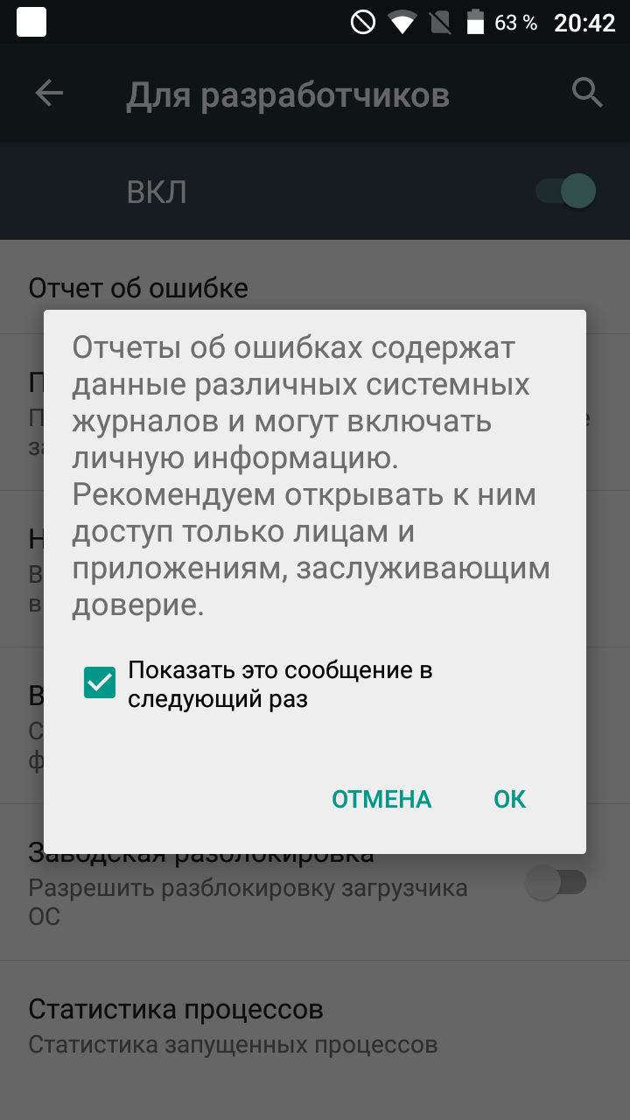
Базовые настройки

Slide 24
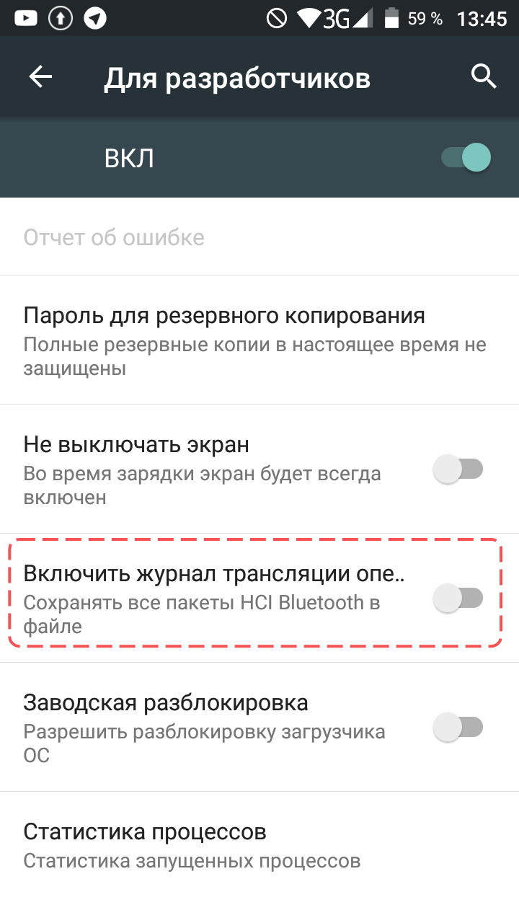
Базовые настройки
отчет об ошибке
включить журнал трансляций HCI
Bluetooth

Slide 25
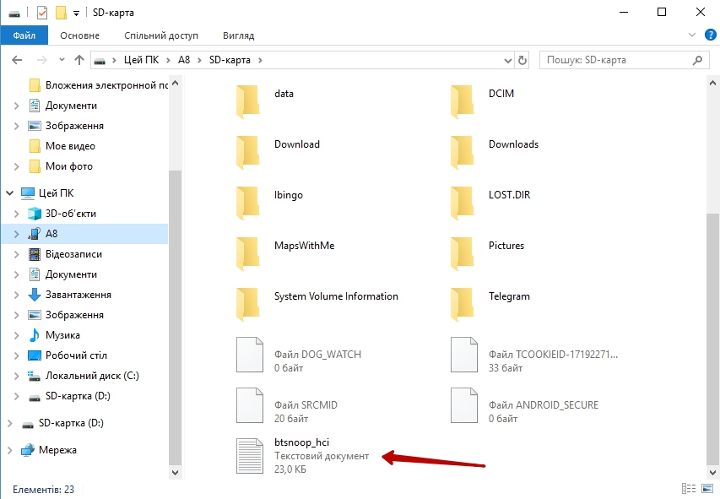
Базовые настройки

Slide 26
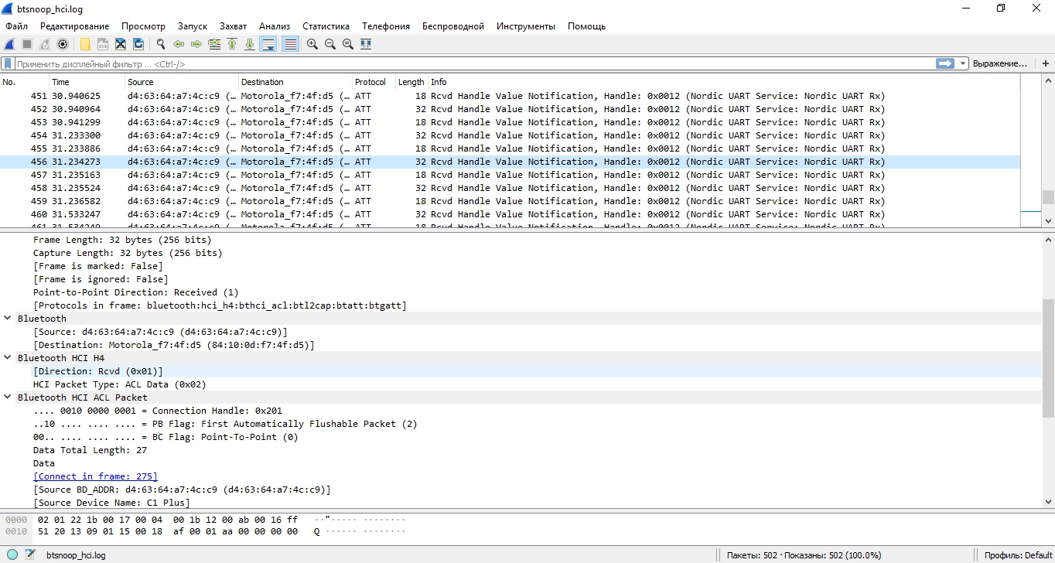
Базовые настройки

Slide 27
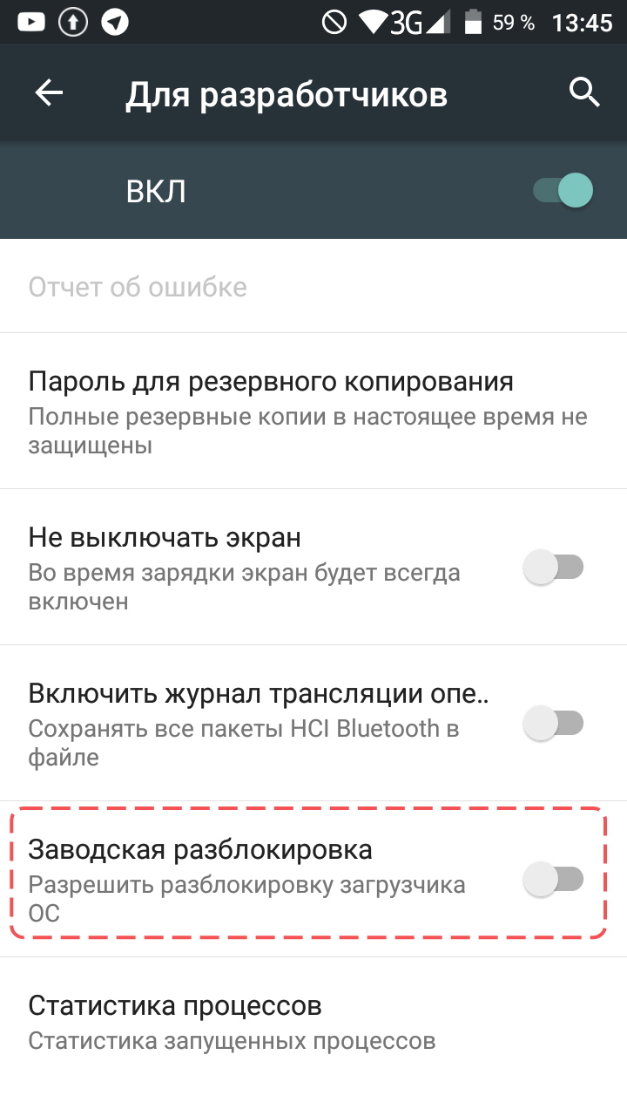
Базовые настройки
отчет об ошибке
включить журнал трансляций HCI
Bluetooth
заводская разблокировка

Slide 28
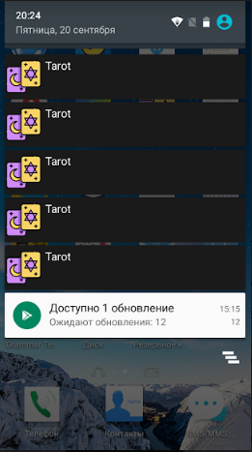
Базовые настройки

Slide 29
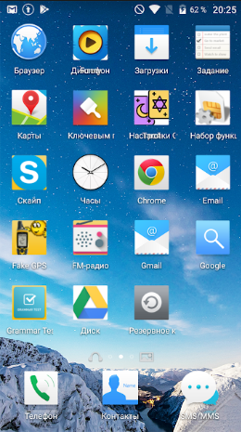
Базовые настройки

Slide 30
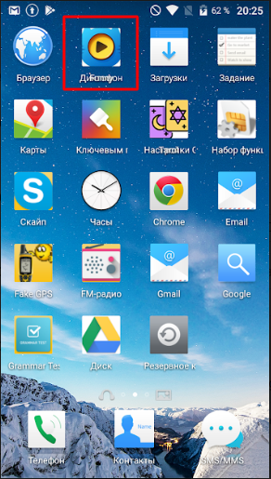
Базовые настройки

Slide 31
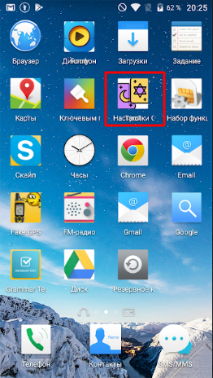
Базовые настройки

Slide 32
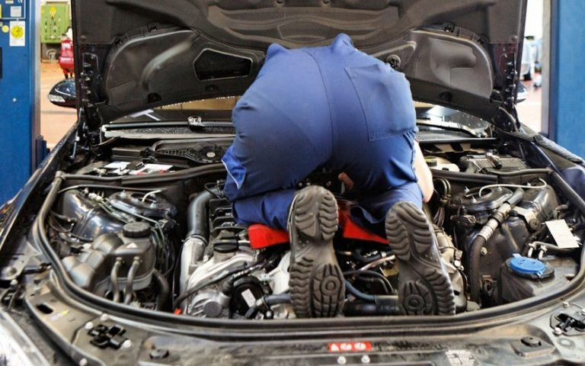
Отладка

Slide 33
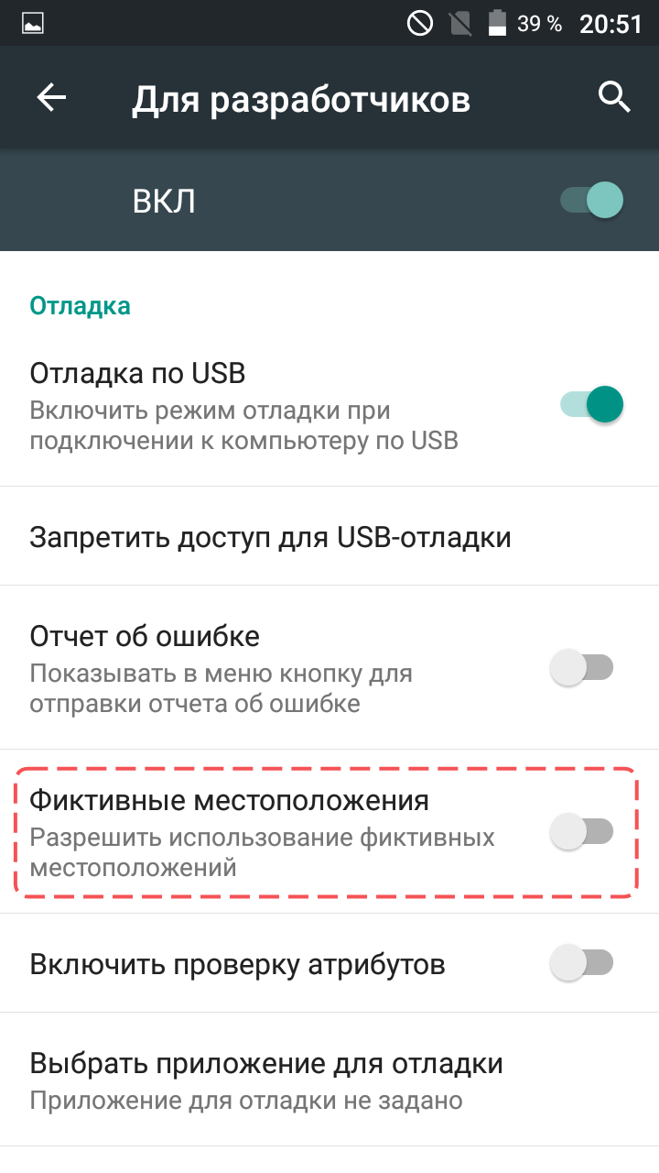
Отладка
фиктивные местоположения

Slide 34
Отладка
Настройка фиктивного местоположения
установить приложение (Fake GPS)

Slide 35
Отладка
Настройка фиктивного местоположения
установить приложение (Fake GPS)
открыть приложение

Slide 36
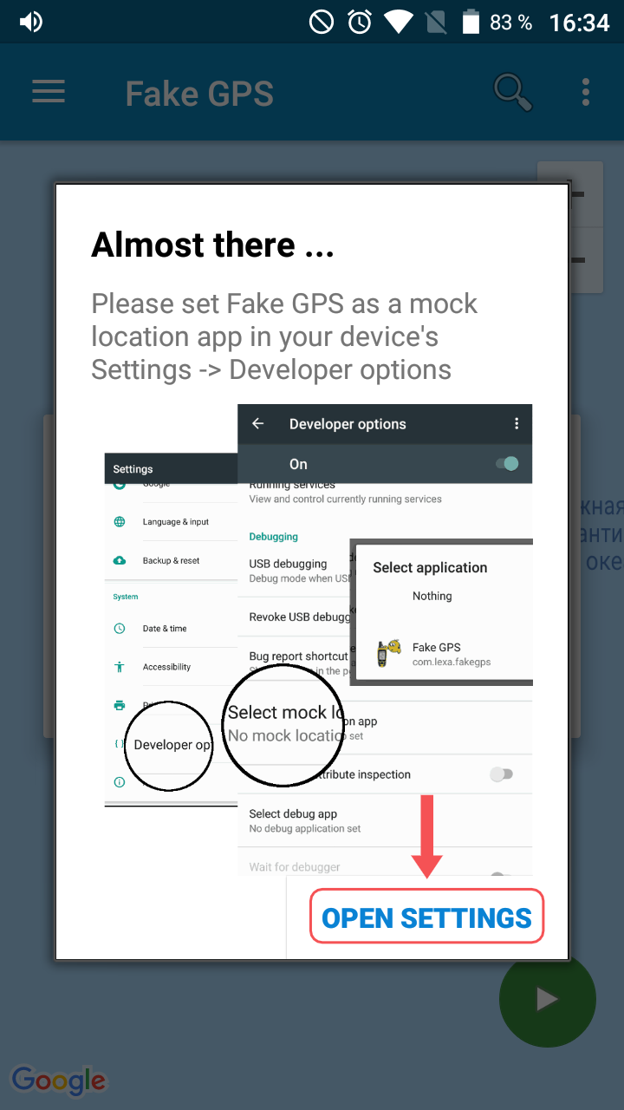
Отладка

Slide 37
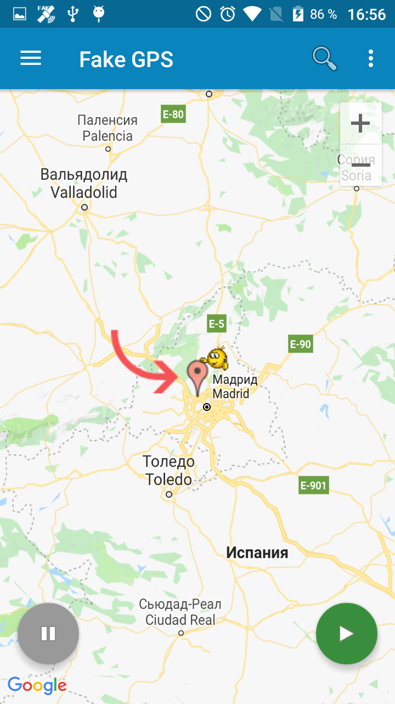
Отладка

Slide 38
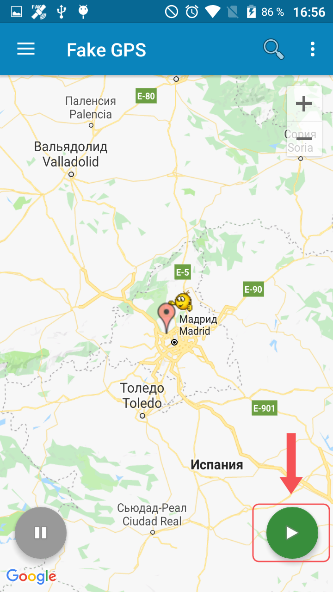
Отладка

Slide 39
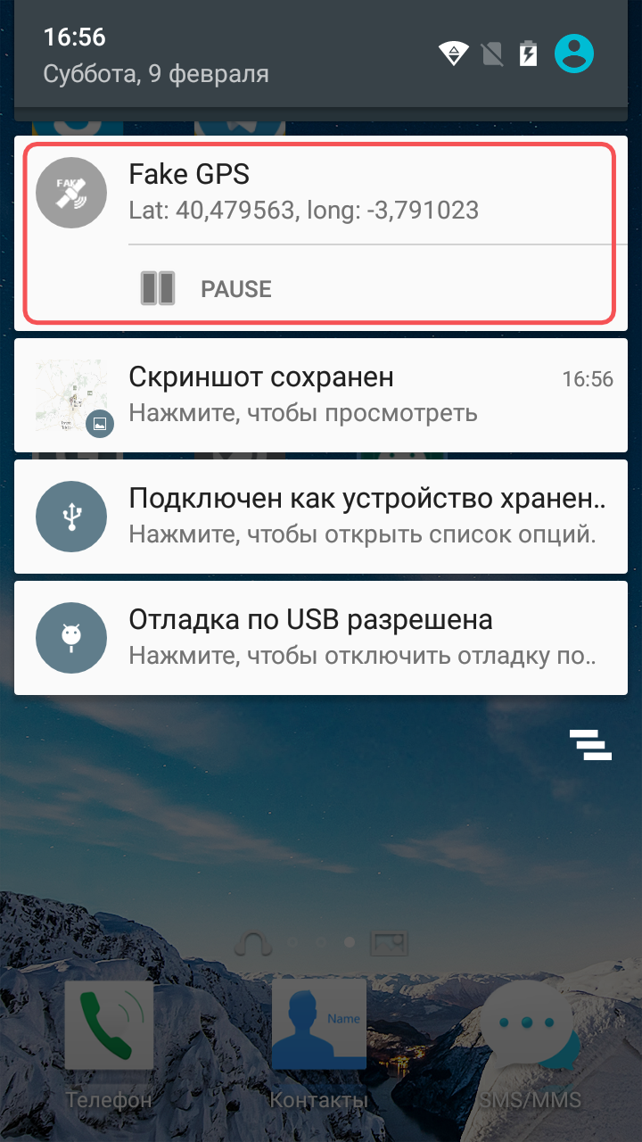
Отладка

Slide 40
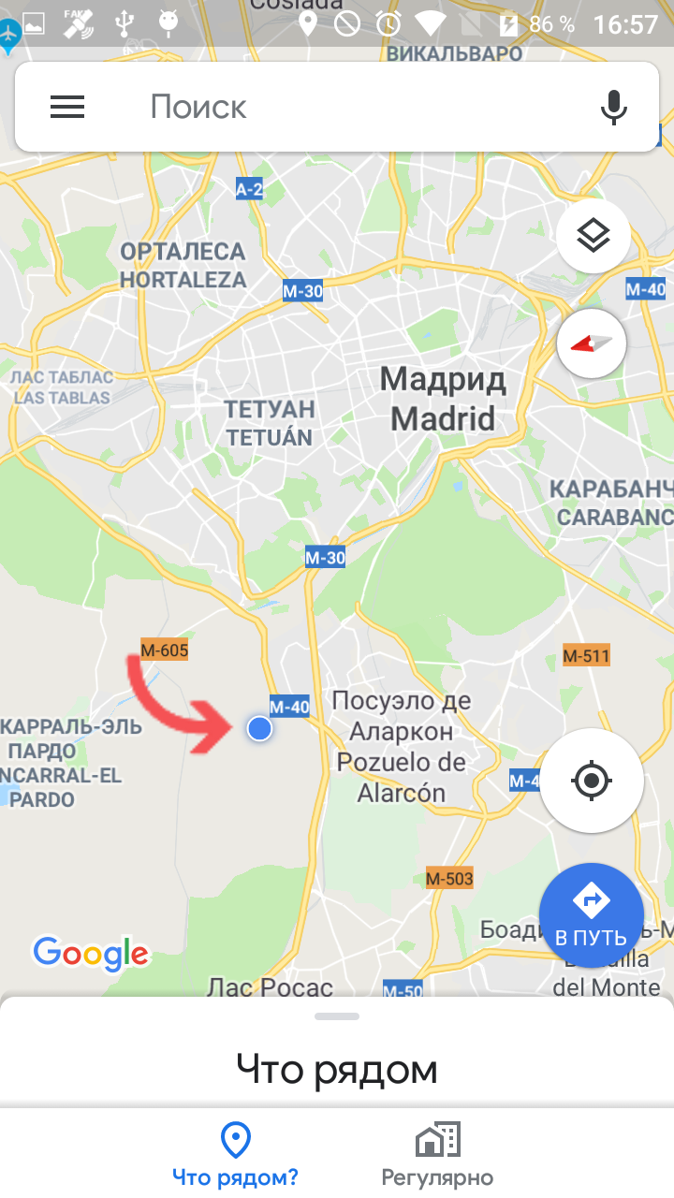
Отладка

Slide 41
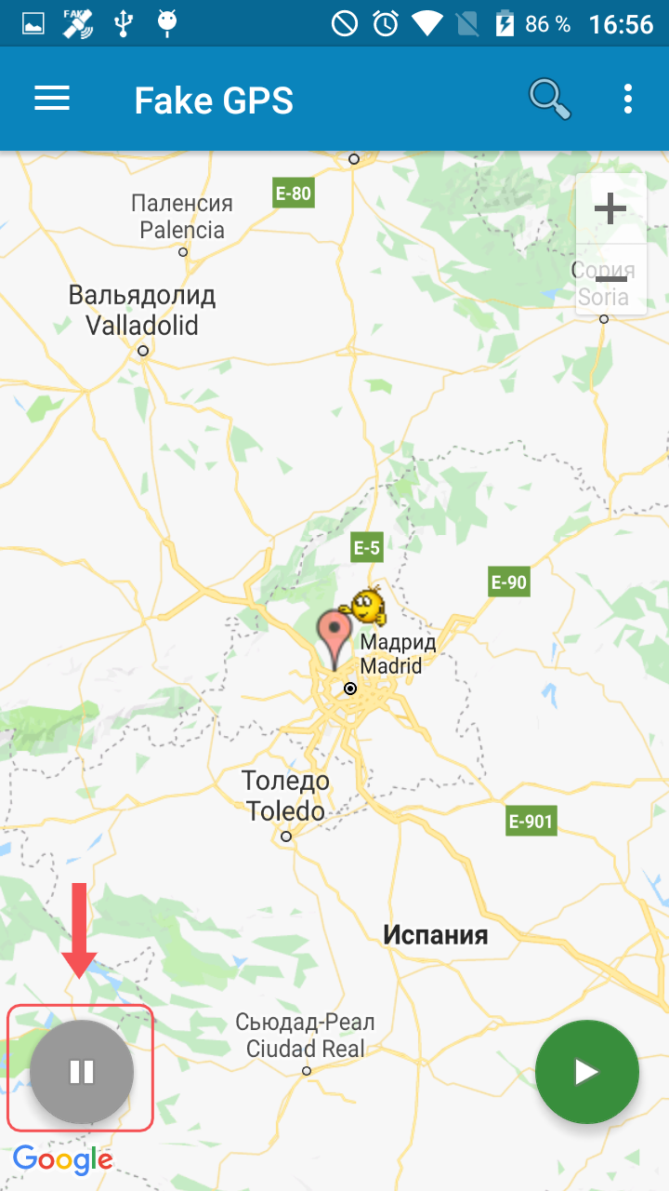
Отладка

Slide 42
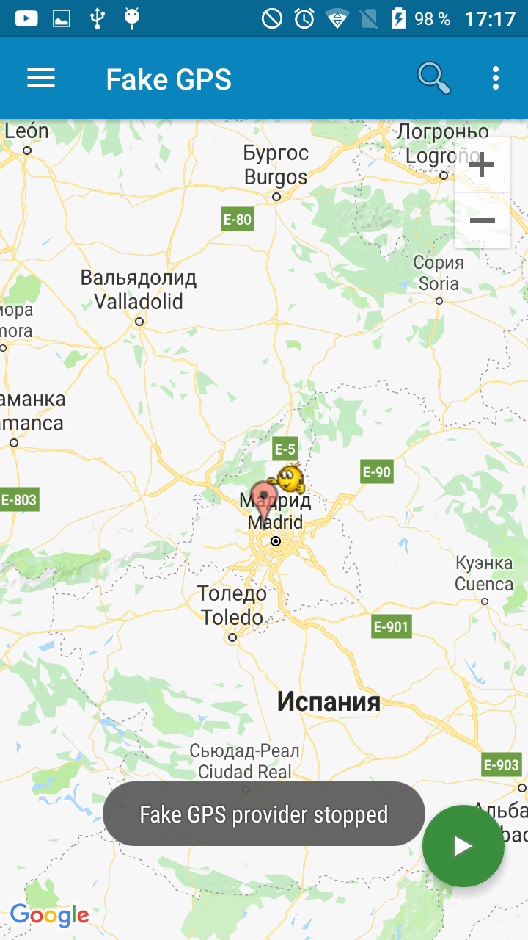
Отладка

Slide 43

Ввод текста

Slide 44
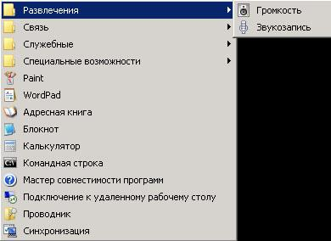
Ввод текста

Slide 45
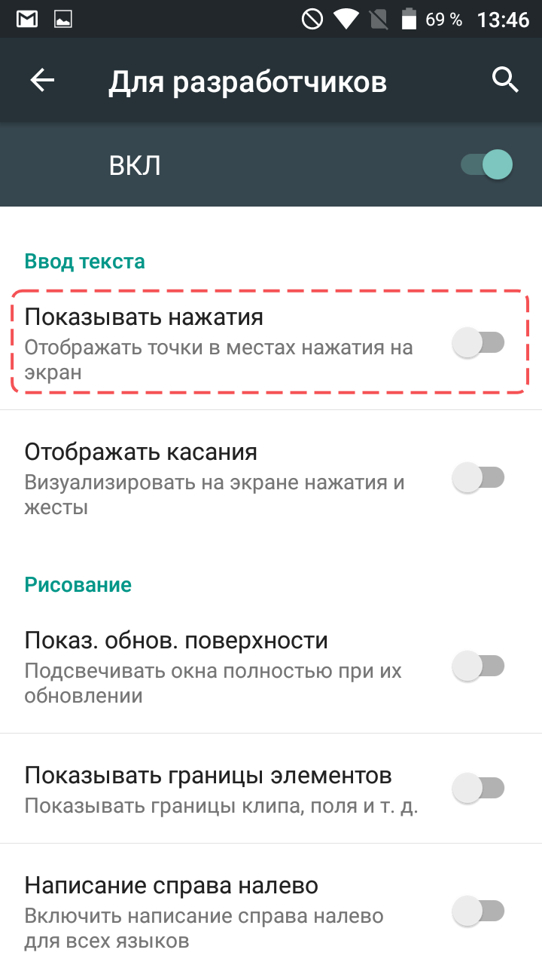
Ввод текста
показывать нажатия

Slide 46
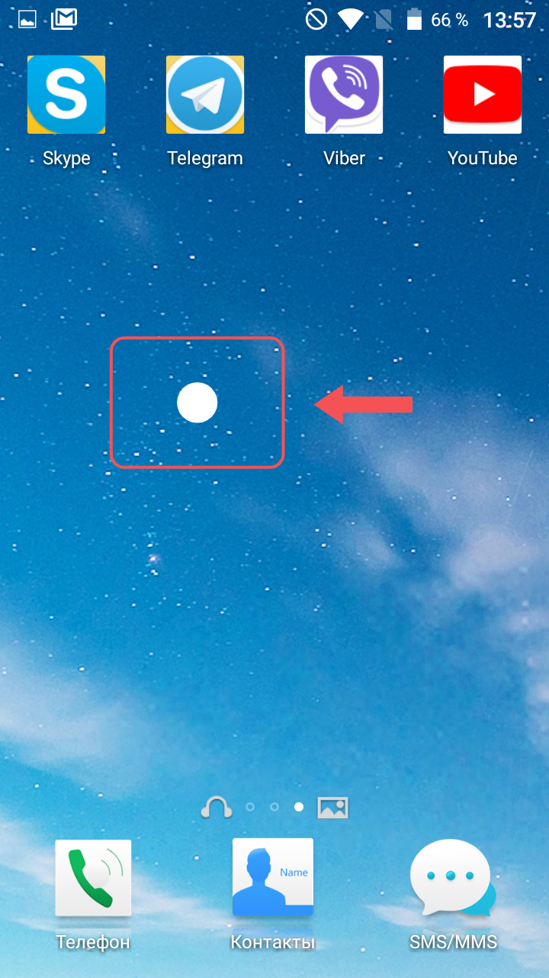
Ввод текста
показывать нажатия

Slide 47
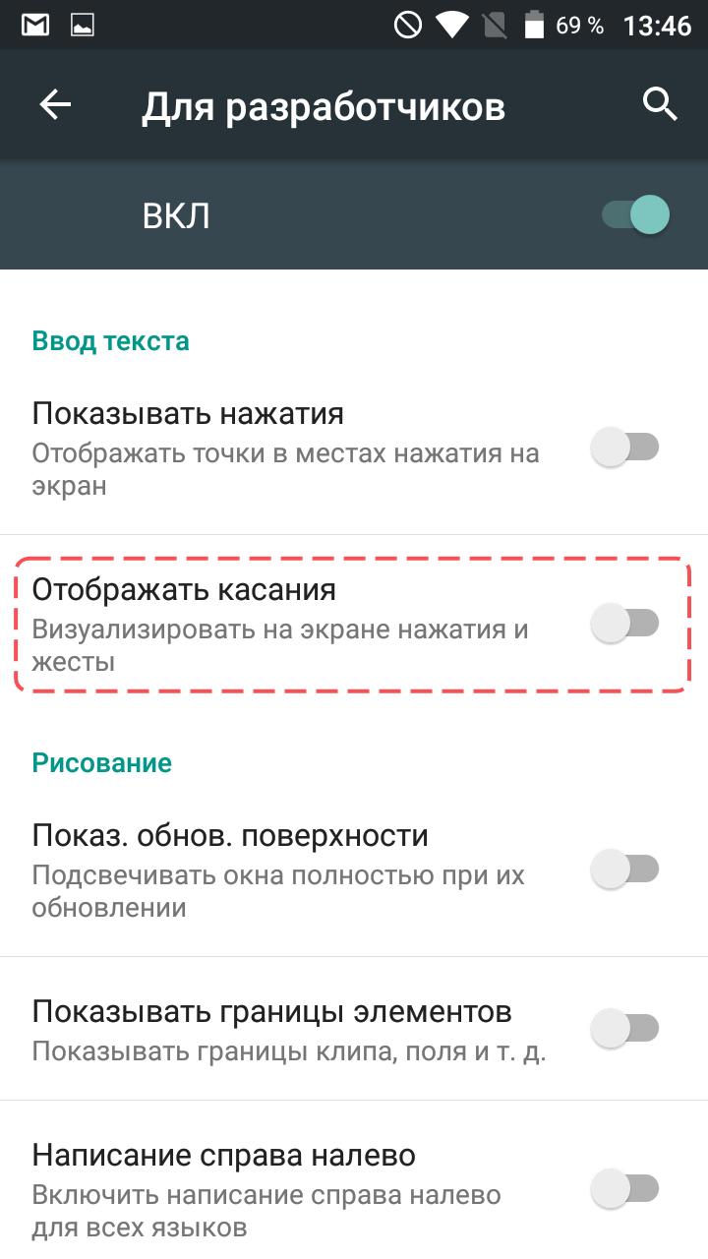
Ввод текста
показывать нажатия
отображать касания

Slide 48
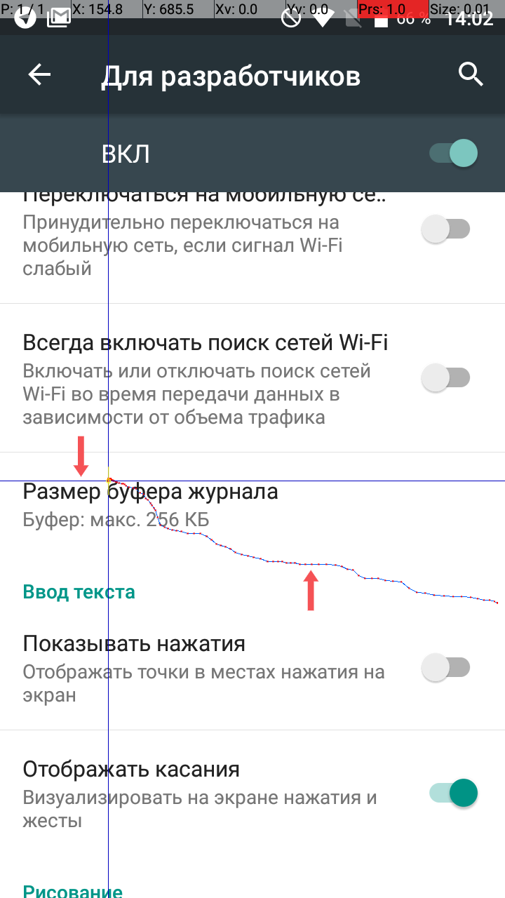
Ввод текста
показывать нажатия
отображать касания

Slide 49

Рисование

Slide 50

Рисование
Ожидание

Slide 51
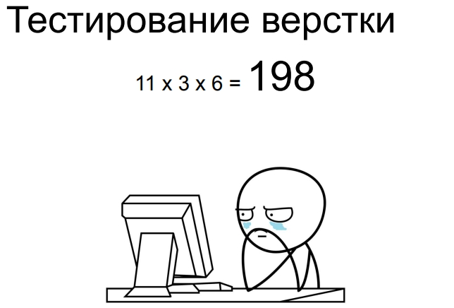
Рисование
Ожидание
Реальность

Slide 52
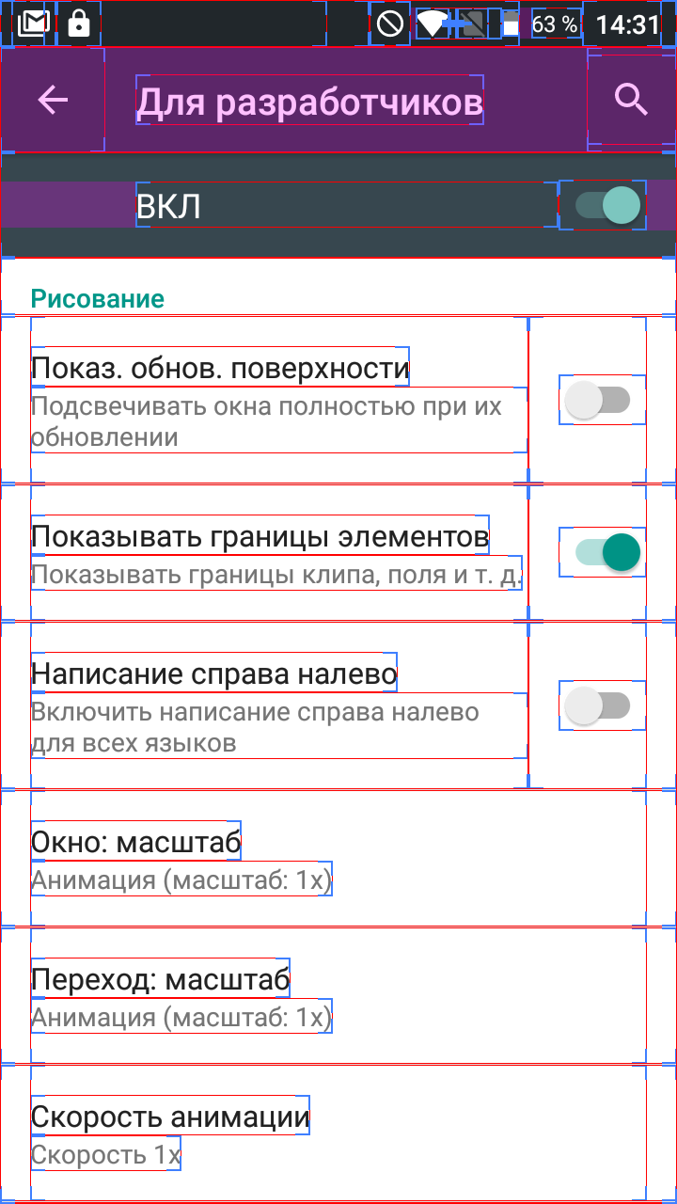
Рисование
показывать границы элементов

Slide 53
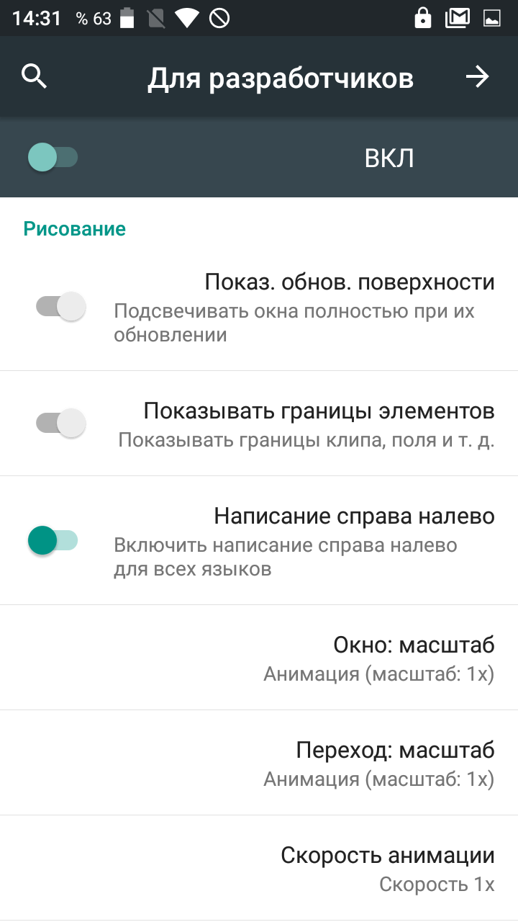
Рисование
показывать границы элементов
написание справа налево

Slide 54

Мониторинг

Slide 55
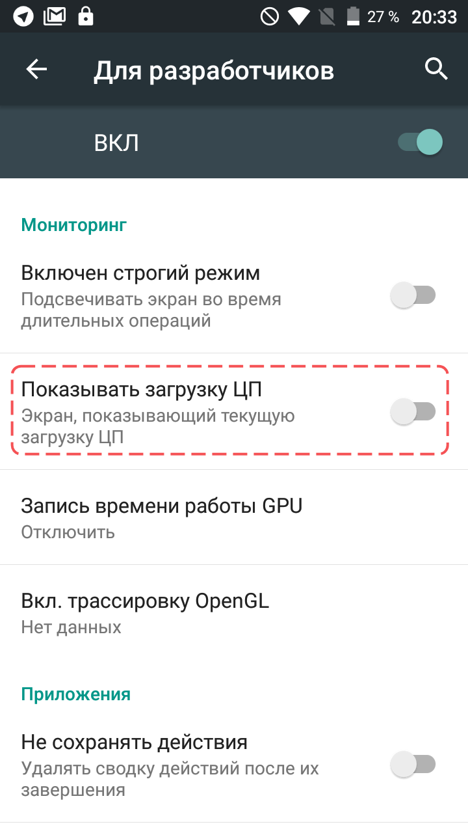
Мониторинг
показывать загрузку ЦП

Slide 56
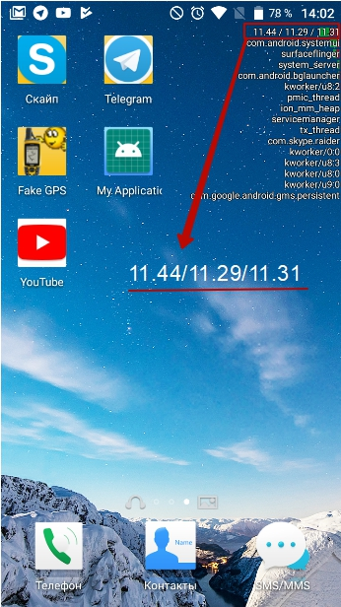
Мониторинг
показывать загрузку ЦП

Slide 57

Приложения

Slide 58
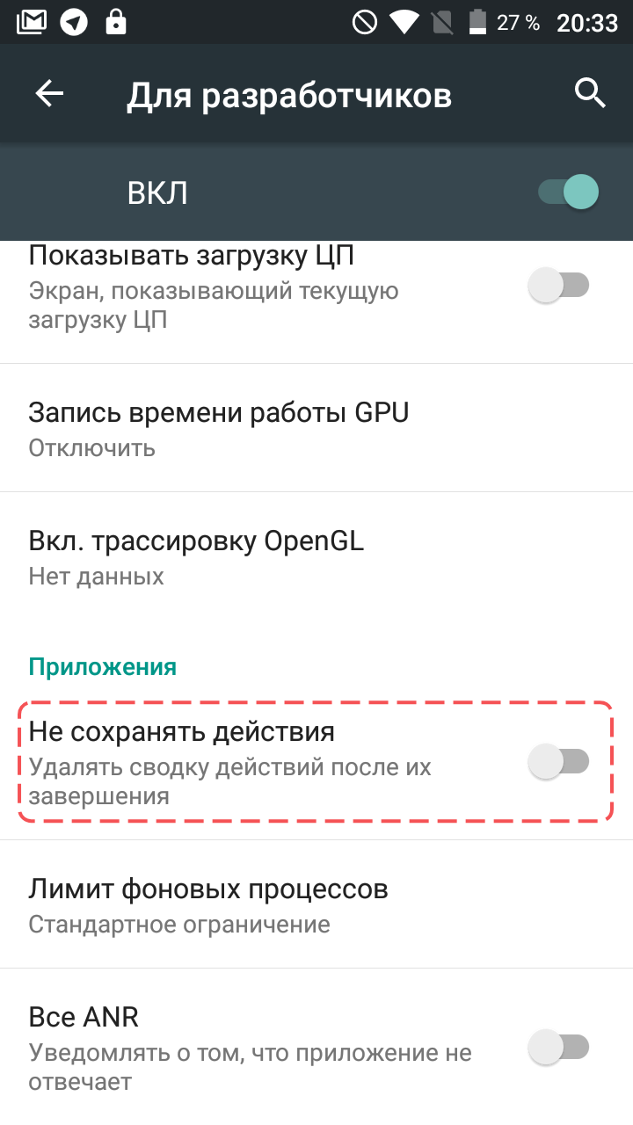
Приложения
не сохранять действия

Slide 59
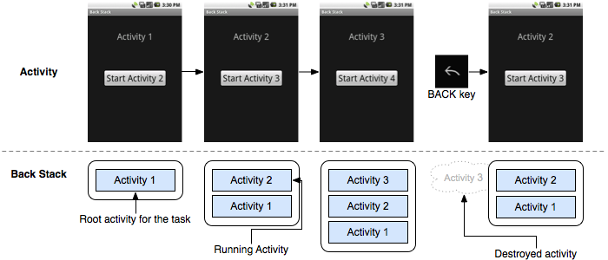
Приложения
Жизненный цикл Activity в Task

Slide 60
Отключение на устройстве
Turn off

Slide 61
Отключение на устройстве
Планы на день:
не косячить
держаться, не косячить
задействовать все резервы и не накосячить
чёрт!
блин!!!
не усугублять!

Slide 62
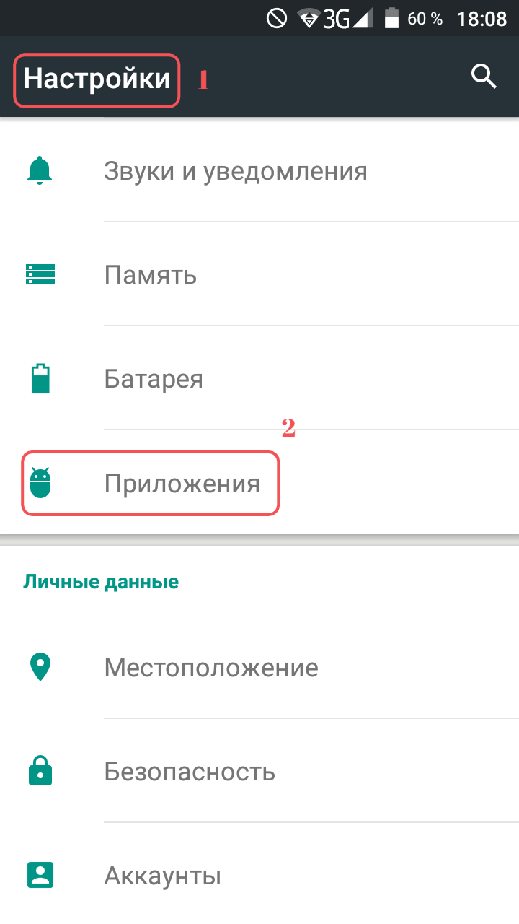
Отключение на устройстве

Slide 63
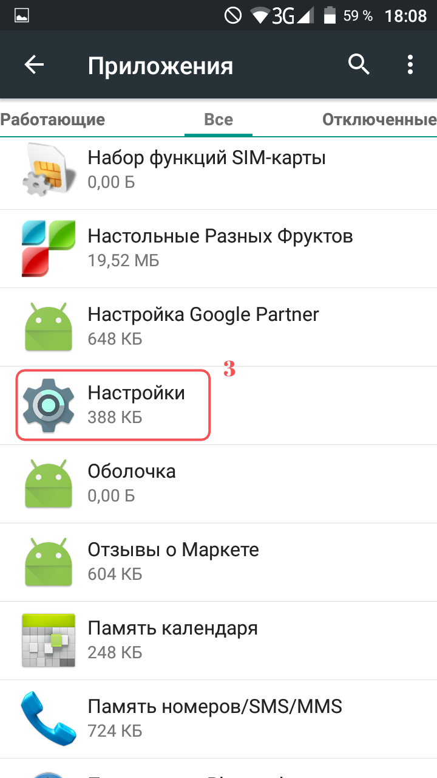
Отключение на устройстве

Slide 64
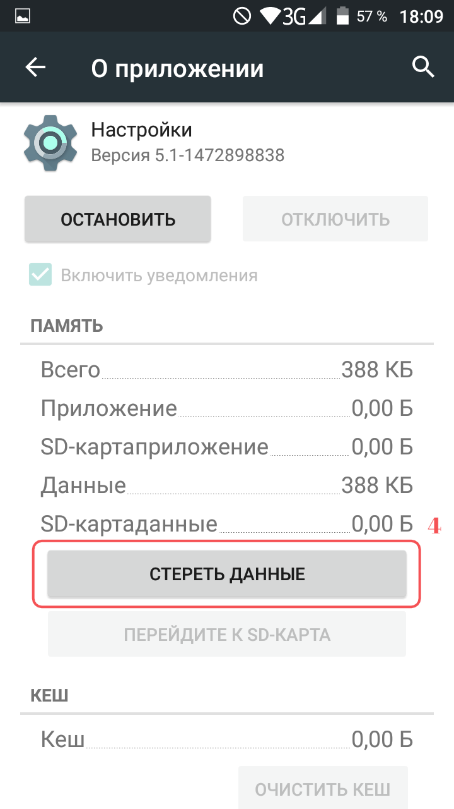
Отключение на устройстве

Slide 65


Полезности

Slide 66




Спасибо за внимание!
А сейчас время для вопросов!
vpedash
vitalypedash@gmail.com
Vitaliy Pedash

